Slide 1
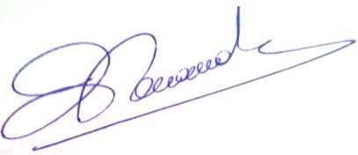
A través del Distrito 02d02 Chillanes – SALUD, tiene el honor de INVITAR a la culta ciudadanía del Cantón Chillanes, a ser partícipe del “Evento de Rendición de Cuentas 2018, del Distrito 02d02 Chillanes – Salud”.
Fecha: Viernes, 15 de febrero de 2019.
Hora: A partir de las 10h00.
Lugar: Salón Auditorio del HB Dr. Eduardo Montenegro
Dr. Danny Granda
Director Distrital 02d02 Chillanes – SALUD

